Slide 5
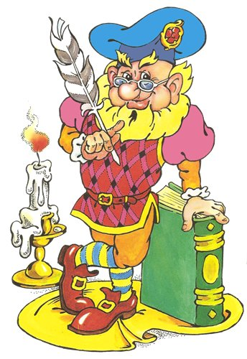

Slide 6
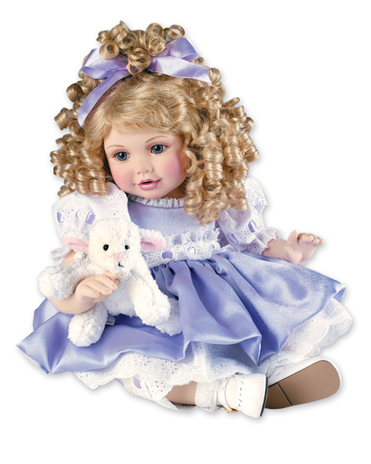
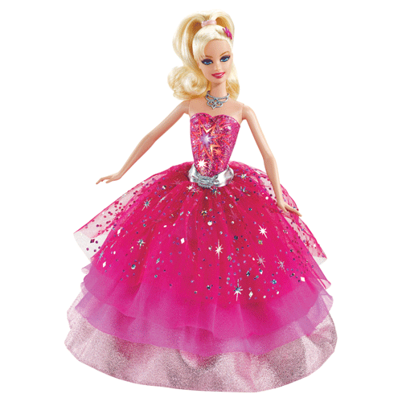

Slide 7
Было – 5 к. ? К. Подарили – 2 к.

Slide 8
1. Раздели примеры на 2 столбика и реши их: 8 + 2 = 8 – 3 = 5 + 4 = 6 – 4 = 7 + 3 = 3 + 6 = 2. В примере 8 + 1 = 9 первое слагаемое – это: а) 1 б) 8 в) 9 3. В примере 6 + 4 = 10 что является разностью: а) 4 б) 6 в) 10

